Slide 1
ПОЖАРНАЯ БЕЗОПАСНОСТЬ В БЫТУ
МБОУ «СОШ п. Малиновский»
Преподаватель-организатор ОБЖ
МБОУ «СОШ п. Малиновский»
Богатенкова Лариса Александровна

Slide 2
Цель и задачи урока
Цель: актуализировать и расширить знания обучающихся об основах пожарной безопасности, привить им навыки правильных действий при возгорании и оказании помощи, научить быстро и правильно оценивать опасную ситуацию, принимать оптимальное решение для ее преодоления.
Задачи: воспитание чувства ответственности в области пожарной безопасности, формирование модели безопасного поведения в повседневной жизни.

Slide 3
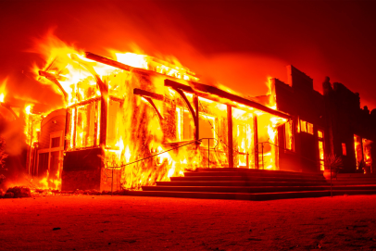
Огонь – друг. Овладение этой величайшей стихийной силой природы дало возможность человеку обеспечить себя светом и теплом.
Огонь – символ. С обнаженными головами люди смотрят на вечный огонь у памятников героям, беззаветно сражавшимися за Родину. Огонь, зажженный в далекой Олимпии, несут в факельной эстафете бегуны (Олимпийский огонь).
Огонь - враг. Вследствие пожаров труды предыдущих поколений, превратились в прах. Огонь сгубил миллионы человеческих жизней. По своим трагическим последствиям пожары не уступали эпидемиям, засухам и другим бедствиям.

Slide 4
Огонь - явление горения, высшая степень жара, которая проявляется сгущенным светом, соединением тепла и света при сгорании тела
Пожар - неконтролируемый процесс горения, причиняющий материальный ущерб, опасность жизни и здоровью людей и животных.
Зона пожара - пространство в котором развивается пожар, вследствие которого причиняется материальный ущерб, вред жизни и здоровью людей, интересам общества и государства.
ТРЕУГОЛЬНИК ОГНЯ
Горение возникает при наличии трёх обязательных составляющих:
горючего вещества;
окислителя (кислорода воздуха);
источника зажигания (спичка, искра и т.п.).

Slide 5
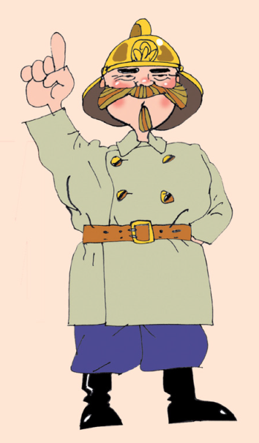
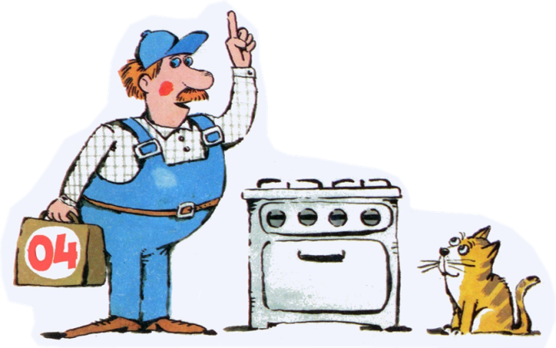
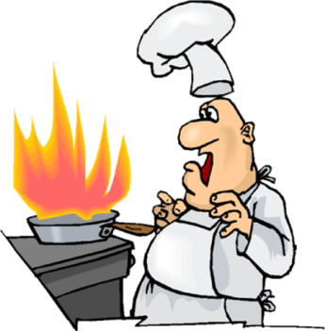
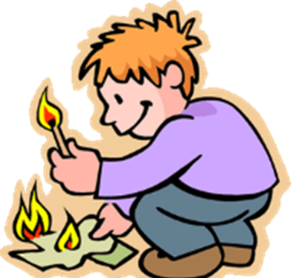
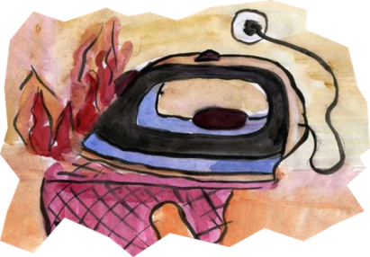
Основные причины пожаров в быту
Статистика показывает, что 80% пожаров происходит в жилом секторе, а 90% пожаров возникает по вене человека
Основные причины:
неосторожное обращение с огнем при курении и приготовлении пищи;
перегрузка одной розетки большим количеством электроприборов;
неисправность электропроводки;
проведение электрогазосварочных работ при ремонте в квартирах без соблюдения мер безопасности;
детская шалость с огнем;
нарушение правил пожарной безопасности при организации новогодних праздников (использование некачественных гирлянд, свечей, бенгальских огней, легковоспламеняющихся елочных украшений, пиротехнических устройств).

Slide 6
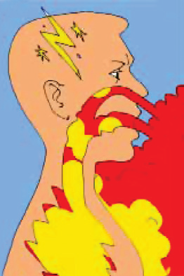
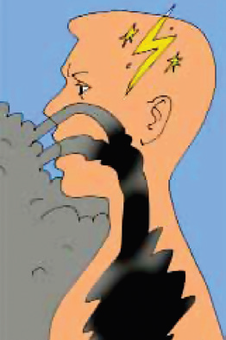
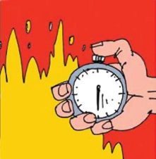
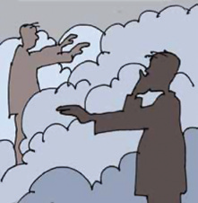
Опасные факторы пожара
Высокая температура — возможны ожоги кожи и дыхательных путей.
Вредные продукты горения, в том числе угарный газ — отравление организма.
Открытый огонь — ожоги кожи, возгорание одежды.
Опасность лучистых потоков, испускаемых пламенем уже через 30 секунд после возникновения пожара.
Потеря видимости вследствие задымления — нарушение ориентации
в пространстве.
Эвакуация в таких условиях затрудняется или становится невозможной.

Slide 7
Задание
Сформулируйте действия при возникновении пожара
( что можно и что нельзя делать при возникновения пожара) в
1группа - Если пожар в квартире
2 группа - Если пожар на балконе
3 группа - Если пожар в подъезде
4 группа - Если пожар в кабине лифта

Slide 8
ПРАВИЛА ВЫЗОВА ПОЖАРНОЙ ОХРАНЫ
ПРИ ПОЖАРЕ ЗВОНИТЕ 01 или 112 (с мобильного)

